Slide 1
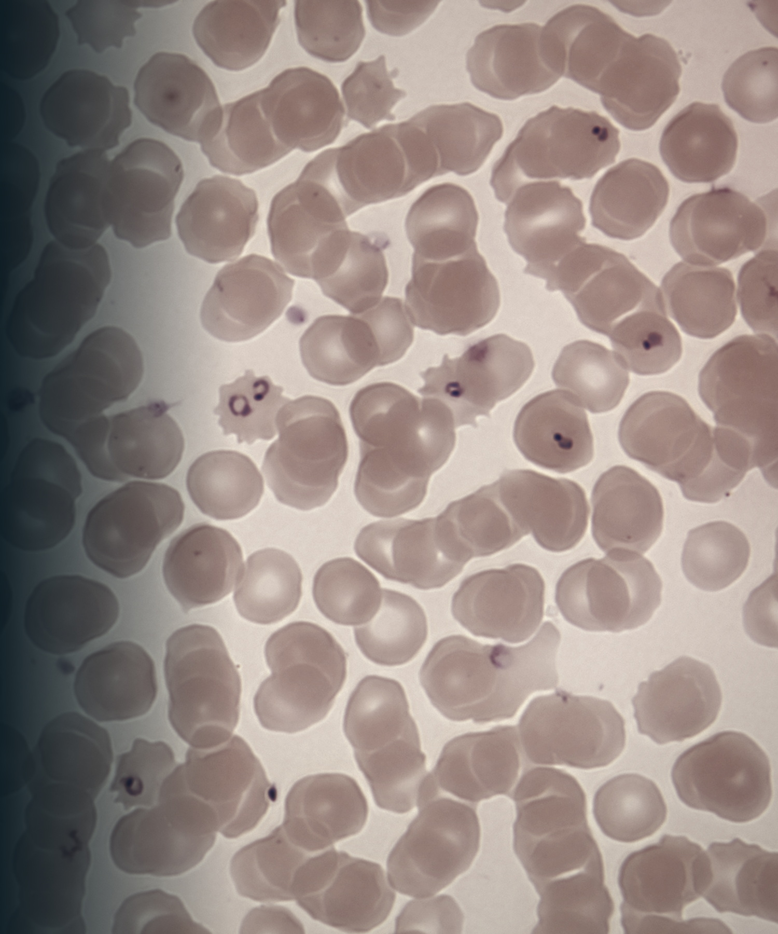
PROPOSAL PROYEK · PENGOLAHAN CITRA DIGITAL
Segmentasi parasit
malaria pada citra
mikroskopis
Pipeline klasik untuk menguji tahap preprocessing mana yang benar-benar bekerja.
DATASET
TOOLS
MODE
MP-IDB
210 citra · 1.407 objek
Python
OpenCV · scikit-image
Tanpa GPU
tanpa pelatihan model
Citra: M. Zahniser / Wikimedia Commons, public domain — ilustrasi, bukan sampel MP-IDB.
Notes:
Judul dan posisi proyek. Tekankan bahwa ini eksperimen segmentasi dengan pengolahan citra klasik, bukan klasifikasi spesies dan bukan deep learning. Citra pada slide adalah ilustrasi apusan darah dari Wikimedia Commons, bukan sampel MP-IDB.

Slide 2
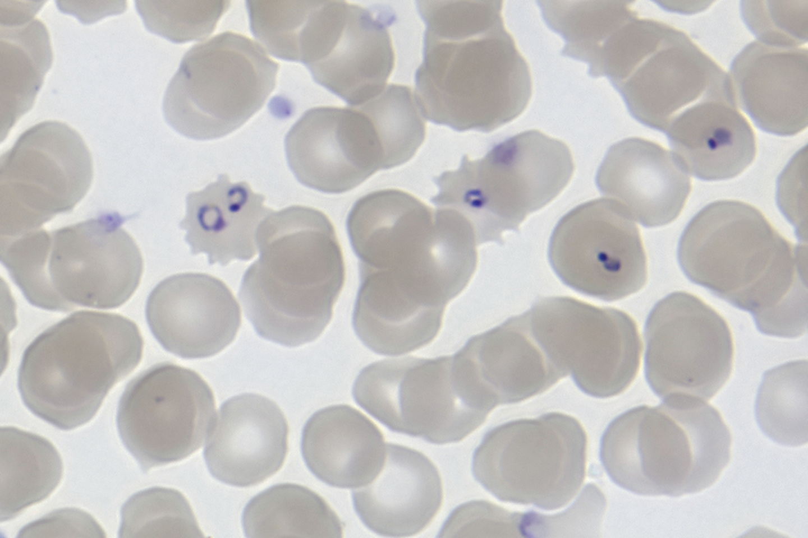
LATAR BELAKANG · 1/2
02 / 13
Mengapa segmentasi ini sulit?
Pemeriksaan apusan darah masih manual dan sangat bergantung pada pengalaman pemeriksa.
RING STAGE
01
Variasi manusia
Subjektif, melelahkan, dan sulit direproduksi.
02
Objek sangat kecil
Rata-rata luas parasit P. falciparum hanya ±0,06% dari luas citra.
03
Citra tidak ideal
Iluminasi tidak seragam, tepi overexposed, warna berubah seiring usia apusan.
Ilustrasi apusan darah (bukan MP-IDB). Foto: M. Zahniser / Wikimedia Commons, public domain.
Implikasi Satu threshold global hampir pasti gagal.
Kesalahan kecil di tahap awal merambat ke seluruh pipeline.
PENGOLAHAN CITRA DIGITAL · 2026
MP-IDB · TANPA GPU · TANPA PELATIHAN MODEL
Notes:
Latar belakang: diagnosis manual, subjektif dan melelahkan. Objek sangat kecil (sekitar 0,06% area citra untuk P. falciparum), sementara kualitas sediaan dan iluminasi bervariasi. Gambar hanya ilustrasi publik, bukan data MP-IDB.

Slide 3
LATAR BELAKANG · 2/2
03 / 13
Celah penelitian: tahap mana yang benar-benar bekerja?
KONDISI HARI INI
01
TITIK LONCATAN
02
CELAH
03
Diagnosis manual
Langsung ke deep learning
Preprocessing jarang diuji
Akurasi bergantung pada mata, pengalaman, dan kelelahan pemeriksa.
Butuh GPU, data besar, dan keputusan yang sulit dijelaskan.
Kontribusi tiap tahap tidak diukur secara sistematis.
→ peluang untuk diukur
→ peluang untuk diukur
→ ruang kontribusi
PELUANG
Pipeline klasik yang transparan, ringan, dan dapat dijelaskan — fondasi sebelum melompat ke model kompleks.
PENGOLAHAN CITRA DIGITAL · 2026
MP-IDB · TANPA GPU · TANPA PELATIHAN MODEL
Notes:
Tren deep learning memang kuat, tetapi sering melewati pertanyaan dasar: tahap preprocessing mana yang benar-benar membantu? Celah inilah yang diisi proyek: baseline klasik yang transparan dan dapat diuji per tahap.

Slide 4
RUMUSAN MASALAH
04 / 13
Satu pertanyaan utama, tiga batas yang jelas
?
PERTANYAAN UTAMA
Bagaimana pengaruh pemilihan kanal warna, filtering, CLAHE, dan koreksi background terhadap akurasi segmentasi parasit?
01
Tahap paling membantu
02
Perilaku pada objek kecil
03
Batas lingkup
Preprocessing mana yang menaikkan Dice dan menurunkan false positive?
Apakah filter dan morfologi justru menghapus parasit?
Segmentasi biner; tanpa pelatihan model; bukan klasifikasi spesies.
PENGOLAHAN CITRA DIGITAL · 2026
MP-IDB · TANPA GPU · TANPA PELATIHAN MODEL
Notes:
Rumusan masalah utama menyoroti pengaruh tiap teknik preprocessing. Tiga turunan membatasi analisis: tahap paling membantu, dampak pada objek kecil, dan batas lingkup. Fokus hanya segmentasi, bukan klasifikasi spesies.

Slide 5
TUJUAN & KERANGKA IDE
05 / 13
Memetakan kontribusi tiap tahap
PETA TAHAP PENGOLAHAN CITRA
TUJUAN
Akuisisi
Membangun pipeline segmentasi parasit dan mengukur dampak tiap tahap preprocessing.
01
Muat citra & mask; cek histogram per kanal
02
Restorasi
Redam noise dengan median filter
03
Enhancement
Perbaiki kontras lokal dengan CLAHE
OUTPUT Tabel kontribusi + contoh gagal
04
Morfologi
Estimasi latar & bersihkan mask
MANFAAT
Baseline terbuka
05
Segmentasi
Otsu, adaptive thresholding, k-means
Pembanding untuk metode lain dan reproduksi hasil.
06
Representasi
Luas, keliling, circularity
Bahan ajar
Contoh alur pengolahan citra end-to-end.
GAGASAN KUNCI
Nilai proyek ada pada analisis tahap mana yang benar-benar menaikkan kualitas mask.
PENGOLAHAN CITRA DIGITAL · 2026
MP-IDB · TANPA GPU · TANPA PELATIHAN MODEL
Notes:
Tujuan bukan menghasilkan satu mask yang paling cantik, tetapi memahami kontribusi setiap tahap. Peta tahap ini menjadi kerangka analisis; manfaatnya adalah baseline terbuka dan bahan ajar.

Slide 6
DATASET
06 / 13
MP-IDB: citra nyata, anotasi hanya untuk parasit
SUMBER
Loddo, Di Ruberto, Kocher, Prod’Hom (2019) · Springer, hlm. 57–65
MP-IDB
Malaria Parasite Image Database
AKUISISI
Mikroskop Leica DM2000 · 100× · PNG 2592 × 1944 · 24-bit
210
1.407
GROUND TRUTH
Mask tingkat piksel hanya untuk parasit; sel darah merah tidak dianotasi
citra
objek
Dataset Ninja
teranotasi
KELAS
P. falciparum · P. vivax · P. malariae · P. ovale
Ring · trophozoite · schizont · gametocyte
4
100×
UNDUHAN
datasetninja.com/mp-idb (±697 MB) · github.com/andrealoddo/MP-IDB
spesies
pembesaran
Plasmodium
mikroskop
LISENSI
MIT
Catatan: penulis melaporkan 229 citra / 840 kandidat; Dataset Ninja 210 / 1.407. Perlu diverifikasi.
Verifikasi jumlah citra & format anotasi di hari pertama.
PENGOLAHAN CITRA DIGITAL · 2026
MP-IDB · TANPA GPU · TANPA PELATIHAN MODEL
Notes:
MP-IDB berisi citra mikroskopis dan mask parasit. Anotasi hanya untuk parasit, bukan sel darah merah. Ada perbedaan angka antara paper dan Dataset Ninja, jadi verifikasi dataset adalah langkah pertama. Lisensi MIT, ukuran unduhan sekitar 697 MB.

Slide 7
SUBSET & RUANG LINGKUP
07 / 13
Dari 103 citra menjadi eksperimen yang bisa diuji
103
30–40
10 + 20–30
→
→
citra P. falciparum
citra acak
tuning + pengujian
±12 parasit / citra
seed tetap
split terkunci
ATURAN MAIN
TIGA TINGKAT PENGERJAAN
—
Resize ±50%
MINIMUM
Pipeline dasar + evaluasi
Interpolasi biasa untuk citra; nearest neighbor untuk mask.
—
Split tetap
TARGET
CLAHE · koreksi background · adaptive · k-means
10 citra tuning; sisanya uji. Data uji tidak disentuh saat memilih ambang.
—
Seed tetap
BONUS
Normalisasi warna · klasifikasi tahap · uji kompresi
Subset dapat direproduksi; hasil tidak berubah antar-run.
PENGOLAHAN CITRA DIGITAL · 2026
MP-IDB · TANPA GPU · TANPA PELATIHAN MODEL
Notes:
Fokus pada P. falciparum agar statistik lebih stabil. Ambil 30–40 citra dengan seed tetap, kecilkan sekitar 50%, dan pisahkan 10 citra untuk tuning. Tiga tingkat pengerjaan memberi jalur aman jika waktu terbatas.

Slide 8
METODOLOGI
08 / 13
Pipeline: setiap tahap diuji, bukan diasumsikan
TAHAP
TEKNIK
STATUS
TIDAK DIPAKAI
Akuisisi
Muat citra + mask; resize; cek histogram per kanal
MINIMUM
Object recognition · kompresi citra · watershed
Warna
Bandingkan grayscale, kanal hijau RGB, kanal Lab
MINIMUM
Restorasi
Median filter; Gaussian sebagai pembanding
Fokus pada segmentasi dan tahap yang dapat diuji.
MINIMUM
Enhancement
CLAHE pada kanal terpilih
TARGET
Estimasi background: closing besar; kurangi / bagi
PRINSIP
Morfologi pra
TARGET
Ubah satu blok; jaga sisanya tetap. Bandingkan pada citra uji yang sama.
Segmentasi
Otsu multi-level (baseline), adaptive, k-means
MIN / TARGET
Morfologi pasca
Opening, closing, connected components, filter luas
MINIMUM
Satu variabel, satu kesimpulan.
Representasi
Luas, keliling, circularity; bandingkan mask ahli vs prediksi
TARGET
PENGOLAHAN CITRA DIGITAL · 2026
MP-IDB · TANPA GPU · TANPA PELATIHAN MODEL
Notes:
Delapan blok pipeline dari akuisisi sampai representasi. Status Minimum dan Target menunjukkan prioritas. Yang sengaja tidak dipakai: object recognition, kompresi, dan watershed. Prinsip eksperimen: ubah satu blok, jaga sisanya tetap.

Slide 9
CATATAN TEKNIS
09 / 13
Titik kritis: memisahkan parasit dari sel darah merah
01
KOREKSI BACKGROUND
02
TANTANGAN
Closing, bukan opening
Sel darah merah juga gelap
Objek yang dibuang lebih gelap dari latar; opening justru menghapus parasit dan sel.
Threshold satu tingkat akan menangkap sel dan parasit sekaligus.
→ Uji opening sebagai kontrol negatif.
→ Butuh lebih dari dua kelas intensitas.
03
SOLUSI
04
BATAS REALISTIS
Otsu 3 kelas / k-means k = 3
Artefak tetap akan lolos
Ambil kelas tergelap atau paling ungu — jangan berhenti di dua kelas.
Inti sel putih, trombosit, dan pewarnaan tidak rata dicatat sebagai keterbatasan. Structuring element harus lebih besar dari parasit & sel berdekatan.
→ Validasi jumlah cluster secara visual.
→ Catat FP; jangan paksakan nol.
PENGOLAHAN CITRA DIGITAL · 2026
MP-IDB · TANPA GPU · TANPA PELATIHAN MODEL
Notes:
Empat catatan teknis. Pertama, koreksi background memakai closing karena objek lebih gelap dari latar. Kedua, sel darah merah juga gelap sehingga threshold dua kelas tidak cukup. Ketiga, gunakan Otsu tiga kelas atau k-means k=3. Keempat, artefak tetap ada; jangan paksakan hilang, catat sebagai keterbatasan.

Slide 10
RANCANGAN EKSPERIMEN
10 / 13
Tiga eksperimen, satu variabel per langkah
METODE SEGMENTASI
A
PENGARUH PREPROCESSING
B
MORFOLOGI PASCA
C
Bandingkan algoritma
Tambahkan satu per satu
Bersihkan mask
•
Otsu multi-level
•
Tanpa tambahan
•
Sebelum morfologi
•
Adaptive thresholding
•
Median filter
•
Sesudah opening / closing
•
K-means
•
CLAHE
•
3 ambang luas: kecil · sedang · besar
•
Koreksi background
•
Kombinasi terbaik
JAGA
JAGA
JAGA
Preprocessing minimal sama
Metode segmentasi tetap
Mask dasar sama
PRINSIP
Hasil yang tidak mendukung dugaan tetap temuan sah. Contoh: CLAHE memperjelas visual, tetapi noise ikut menguat dan Dice bisa turun.
PENGOLAHAN CITRA DIGITAL · 2026
MP-IDB · TANPA GPU · TANPA PELATIHAN MODEL
Notes:
Eksperimen A membandingkan metode segmentasi dengan preprocessing minimal. B menambah satu teknik preprocessing pada satu waktu. C menguji morfologi pasca dan tiga ambang luas. Prinsipnya, hasil negatif tetap dilaporkan dan dianalisis.

Slide 11
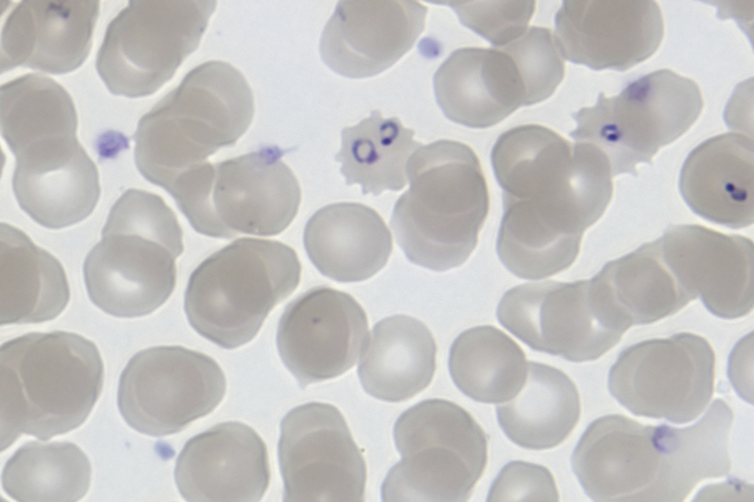
EVALUASI
11 / 13
Ukur piksel, objek, lalu periksa ceritanya
TINGKAT PIKSEL
Dice = 2 |P ∩ G| / (|P| + |G|)
IoU = |P ∩ G| / |P ∪ G|
P = prediksi · G = ground truth · laporkan mean, median, SD.
TINGKAT OBJEK
Recall
parasit ahli yang tertangkap
Precision
komponen prediksi yang benar parasit
FP / citra
rata-rata false positive per citra
Ahli
Prediksi
Ilustrasi cara baca — bukan hasil eksperimen.
Citra: M. Zahniser / Wikimedia Commons, public domain.
Metrik dihitung per citra, lalu diringkas; jangan hanya tampilkan satu angka agregat.
Ekspektasi: Dice sedang + FP banyak itu wajar; nilai proyek pada analisis sebab.
PENGOLAHAN CITRA DIGITAL · 2026
MP-IDB · TANPA GPU · TANPA PELATIHAN MODEL
Notes:
Evaluasi dua tingkat: piksel dengan Dice dan IoU, objek dengan recall, precision, dan false positive per citra. Tampilkan juga contoh overlay dan contoh gagal. Angka sedang bukan kegagalan; yang penting adalah penjelasan sebabnya. Overlay pada slide adalah ilustrasi, bukan hasil eksperimen.

Slide 12
RISIKO & MITIGASI
12 / 13
Rencana B untuk hal-hal yang paling mungkin meleset
RISIKO
MITIGASI
01
Citra besar, proses lambat
Subset 30–40; resize ±50%; simpan hasil antara.
02
False positive banyak
Otsu multi-level / k-means k=3; filter luas; laporkan precision objek.
03
Parasit kecil terhapus filter
Uji beberapa ambang luas; pantau recall, bukan hanya Dice.
04
Format anotasi berbeda
Tulis loader dan uji pada satu citra di hari pertama.
05
Preprocessing tidak menaikkan metrik
Valid; bedah penyebab dan laporkan sebagai temuan.
06
Parameter terlalu cocok dengan data uji
Tetapkan pada 10 citra tuning; uji pada sisanya.
Mitigasi bukan daftar cadangan; ini bagian dari desain eksperimen.
PENGOLAHAN CITRA DIGITAL · 2026
MP-IDB · TANPA GPU · TANPA PELATIHAN MODEL
Notes:
Enam risiko utama dan mitigasinya. Fokus pada hal yang bisa dikendalikan: ukuran data, false positive, parasit kecil, format anotasi, hasil negatif, dan overfitting parameter. Mitigasi ini harus masuk ke desain, bukan ditambahkan belakangan.

Slide 13
PENUTUP
13 / 13
Urutan kerja & kontribusi
1
2
3
4
5
Persiapan dataset
& subset
Baseline minimum
+ evaluasi
Eksperimen
A–C
Analisis tabel
& contoh gagal
Laporan
KONTRIBUSI
KETERBATASAN
REFERENSI
Peta empiris tahap preprocessing yang layak untuk segmentasi objek kecil.
Satu mikroskop; mask hanya parasit; metode klasik tanpa pembelajaran.
Loddo, Di Ruberto, Kocher, Prod’Hom (2019). MP-IDB. Springer, hlm. 57–65.
Yang dicari bukan angka tertinggi, tetapi tahap yang benar-benar bekerja.
TERIMA KASIH
PENGOLAHAN CITRA DIGITAL · 2026
MP-IDB · TANPA GPU · TANPA PELATIHAN MODEL
Notes:
Urutan kerja lima langkah: dataset, baseline dan evaluasi, eksperimen A–C, analisis, lalu laporan. Kontribusi: peta empiris tahap preprocessing untuk objek kecil. Keterbatasan dan referensi utama ditampilkan di sini.

